Slide 1

ХАКАТОН · ПРОДУКТ
Пушик
Кот-помощник для тех,
кто только знакомится с компьютером
Notes:
Иллюстрация и стиль обложки взяты из предоставленного PDF-шаблона.

Slide 2
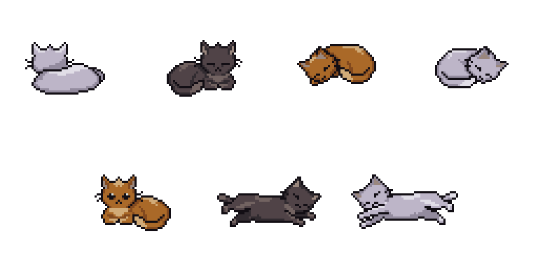
О чём проект
От затруднения новичка — к понятной самостоятельности.
01
Проблема: интерфейс не объясняет себя
02
Решение: пошаговый помощник рядом
03
Вдохновение: Microsoft Clippit
04
Технологии, команда и перспективы
Пушик · цифровой помощник новичка
02
Notes:
Набор Animated Pixel Cats 64x64, Last tick: https://last-tick.itch.io/animated-pixel-cats-64x64

Slide 3

ПРОБЛЕМА И РЕШЕНИЕ
Помощь рядом,
когда компьютер пока непонятен
Пушик переводит сложные интерфейсы на язык простых действий.
Пушик · цифровой помощник новичка
03
Notes:
Набор Last tick: https://last-tick.itch.io/animated-pixel-cats-64x64

Slide 4

Когда каждый шаг вызывает вопрос
Для новичка даже простое действие может состоять из незнакомых шагов.
Незнакомые окна
Трудно понять, где искать нужную настройку.
Инструкции отдельно от экрана
Нужно переключаться между описанием и программой.
Неясный результат
Пользователь не знает, получилось ли выполнить действие.
Пушик · цифровой помощник новичка
04
Notes:
Проблема сформулирована по задаче проекта. Иллюстрация: https://last-tick.itch.io/animated-pixel-cats-64x64

Slide 5
Пушик помогает пройти путь самому
Настольный помощник ведёт короткими уроками и остаётся рядом.
01
02
03
Выбрать урок
Выполнить шаг
Увидеть результат
Например, увеличить громкость или уменьшить окно.
Кот подсказывает, где искать нужный элемент.
Помощник проверяет экран и предлагает продолжить или повторить.
Основные уроки доступны без ИИ-ключа и постоянного подключения к интернету.
Голосовой ввод — локально; ИИ может быть дополнительной функцией.
Пушик · цифровой помощник новичка
05
Notes:
Базовый режим без ИИ и ключей следует запросу пользователя и описанию проекта. Функции зависят от конкретной сборки Desktop-Helper.

Slide 6
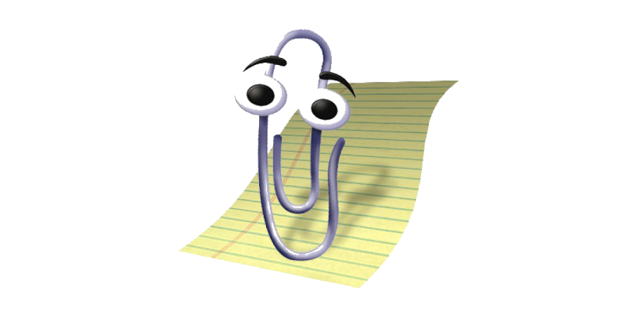

Вдохновение — Microsoft Clippit
Знакомый формат помощника с характером — и другой подход к моменту помощи.
Clippit
Пушик
Мы вдохновились идеей дружелюбного экранного помощника. Пушик делает акцент на коротких уроках, контексте и контроле пользователя.
Пушик · цифровой помощник новичка
06
Notes:
Справка об Office Assistant/Clippit: https://learn.microsoft.com/en-us/answers/questions/4780397/2-0-microsoft-office-assistant-agent-or-later. Иллюстрация: https://www.pngaaa.com/detail/393518. Коты: https://last-tick.itch.io/animated-pixel-cats-64x64. Визуальное сходство не означает связь или одобрение со стороны Microsoft.

Slide 7
Знакомый образ — другой опыт
Сопоставляем идею помощника с тем, как Пушик задуман для новичков.
Тема | Clippit | Пушик
Образ | Персонаж-помощник Office | Пиксельный кот-проводник
Сценарий | Советы внутри Office | Уроки по действиям на компьютере
Ритм помощи | Подсказка могла отвлекать | Короткий шаг и понятный выбор
Цель | Подсказать функцию | Научить справляться самому
Идея: помощник должен быть полезным, понятным и не забирать контроль.
Пушик · цифровой помощник новичка
07
Notes:
Историческая справка Clippit: Microsoft Q&A https://learn.microsoft.com/en-us/answers/questions/4780397/2-0-microsoft-office-assistant-agent-or-later. Таблица описывает концепцию Пушика, а не независимый аудит всех версий.

Slide 8
Стек разработки
Настольное приложение с офлайн-основой
Приложение
Доступность
Речь и ИИ
Electron 33
JavaScript
HTML · CSS
Windows UI Automation
macOS Accessibility API
Vosk WebAssembly — офлайн
Groq / Whisper — опционально
Для базовой помощи пользователь не должен искать и устанавливать API-ключ.
Опциональные ИИ-сервисы настраивает команда.
Пушик · цифровой помощник новичка
08
Notes:
Сверено с README.md и package.json Desktop-Helper: Electron 33.2.1, JavaScript, HTML/CSS, Windows UI Automation, macOS Accessibility, Vosk WebAssembly, опциональные Whisper/Groq. Секреты конфигурации не включены.

Slide 9
Команда и перспективы
Команда
Что можно развивать дальше
Участник | Роль / вклад
Дамир | Team Lead
Гоша | UI/UX Designer
Саша | Тестировщик
Егор | Документация
Добавить уроки по частым задачам Windows и macOS
Повысить точность распознавания элементов на экране
Настроить темп, размер текста и голос подсказок
Проверить удобство на новичках по их обратной связи
Пушик · цифровой помощник новичка
09
Notes:
Имена оставлены пустыми для заполнения. Перспективы — предложения, не заявлены как уже выполненные функции.

Slide 10
Спасибо!
Вопросы?
Пушик · цифровой помощник новичка
10
Notes:
Анимационный набор котов: https://last-tick.itch.io/animated-pixel-cats-64x64

